Slide 1
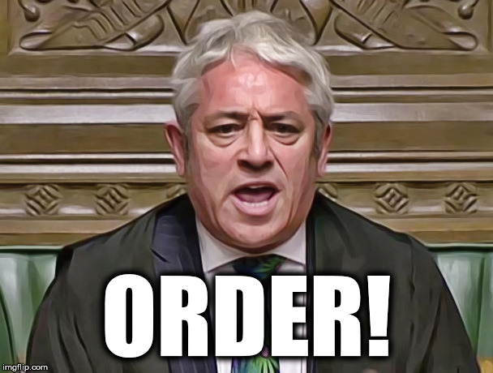
Einführung ins Studierendenparlament
Vortrag zur konstituierenden Sitzung des
Studierendenparlaments 2024 / 2025

Slide 2
Inhalt
Was ist das StuPa?
  akademische Selbstverwaltung
  Studierendenschaft
  Befugnisse
Was machen wir hier?
  AStA Wahl
  Anträge & Resolutionen
Ablauf der Sitzung
  Tagesordnung
  Protokolle
  Redeliste
  Abstimmungen
GO-Anträge
Fragen

Slide 3
Was ist das StuPa?
Das StuPa ist nicht
Das Uniparlament
Die Fachschaftsvertretung
weisungsbefugt gegenüber dem Unipräsidium
verantwortlich für Studium und Lehre
verantwortlich für Forschung

Slide 4
Was ist das StuPa?
Das StuPa ist defintiv
Gremium der „Studierendenschaft“
Organ der Körperschaft des öffentlichen Recht
  Zwangsmitgliedschaft aller Studierender der TU
  Hat das Recht Beiträge zu erheben

Slide 5
Studierendenschaft (§84 HessHG)
(1) Die Studierendenschaft verwaltet ihre Angelegenheiten selbst. Sie wirkt an der Selbstverwaltung der Hochschule mit.
(2) Die Studierendenschaft hat folgende Aufgaben:
  Vertretung der Gesamtheit ihrer Mitglieder im Rahmen ihrer gesetzlichen Befugnisse,
  Wahrnehmung der hochschulpolitischen Belange ihrer Mitglieder,
  Wahrnehmung der wirtschaftlichen und sozialen Belange der Studierenden, soweit sie nicht dem Studentenwerk oder anderen Trägern übertragen sind,
  Pflege überregionaler und internationaler Studierendenbeziehungen,
  Förderung der politischen Bildung und des staatsbürgerlichen Verantwortungsbewusstseins der Studierenden,
  Unterstützung kultureller und musischer Interessen der Studierenden,
  Förderung des freiwilligen Studierendensports, soweit nicht die Hochschule dafür zuständig ist.

Slide 6
Das StuPa (§85 HessHG)
§ 85
Organe der Studierendenschaft
(1) Das Studierendenparlament ist das oberste beschlussfassende Organ der Studierendenschaft. Seine Mitglieder werden in freier, gleicher und geheimer Wahl gewählt. Die Regelungen zur Festlegung des Wahlverfahrens und des Zeitpunkts der Wahl sollen die Voraussetzungen für eine möglichst hohe Wahlbeteiligung schaffen. Dabei kann insbesondere auch die Möglichkeit einer elektronischen Stimmabgabe berücksichtigt werden, wenn bei ihrer Durchführung die geltenden Wahlrechtsgrundsätze vollumfänglich gewahrt sind und die Manipulationssicherheit gewährleistet ist. Das Studierendenparlament beschließt die Satzung der Studierendenschaft, in der auch weitere Organe vorgesehen werden können. Vorzusehen ist ein Organ, welches die Studierendenschaft nach außen vertritt, die laufenden Geschäfte führt und die Beschlüsse des Studierendenparlaments ausführt. Dieses Organ wird durch das Studierendenparlament gewählt und ist diesem gegenüber rechenschaftspflichtig; die gewählten Mitglieder des Organs der Studierendenschaft üben ihr Amt im Sinne eines Wahlamtes ehrenamtlich aus. Vorzusehen ist auch ein Rechnungsprüfungsausschuss.
(2) Das Studierendenparlament beschließt über grundsätzliche Angelegenheiten der Studierendenschaft, die Satzung, den Haushaltsplan, die Anträge der Studierendenschaft zum Budgetplan der Hochschule und die Festsetzung der Beiträge.
(3) Die Satzung der Studierendenschaft muss in Universitäten und Fachhochschulen eine Gliederung in Fachschaften vorsehen. Fachschaften vertreten die fachlichen Belange der ihnen angehörenden Studierenden.
(4) Die Beschlüsse nach Abs. 2 sowie der Rechenschaftsbericht nach Abs. 1 Satz 5, der auch die Namen der Mitglieder des Organs nach Abs. 1 Satz 4 enthalten muss, sind auf einer Internetseite der Hochschule der Hochschulöffentlichkeit bekannt zu machen.

Slide 7

Grundlagen
Hessisches Hochschulgesetz
Satzung der Studierendenschaft
Geschäftsordnung des Studierendenparlamentes
Finanzordnung
Härtefallsatzung
806qm-Satzung
https://www.asta.tu-darmstadt.de/de/amtsblatt
https://www.intern.tu-darmstadt.de/
verwaltung/dez_ii/hochschulrecht/
gesetze_und_ordnungen/index.de.jsp

Slide 8
Was machen wir hier?
Wählen
    Allgemeinen Studierendenausschuss (AStA)
    Vertreter in verschiedene Gremien
    andere Ausschüsse
Kontrollieren/Überprüfen
    AStA, andere gewählte Vertreter
Steuern durch Beschlüsse und Resolutionen
    Abstimmung über Anträge
    Beschließen des Haushalts der Studierendenschaft
    Satzungsrecht
    Resolutionen
    Änderung des Semesterbeitrags

Slide 9
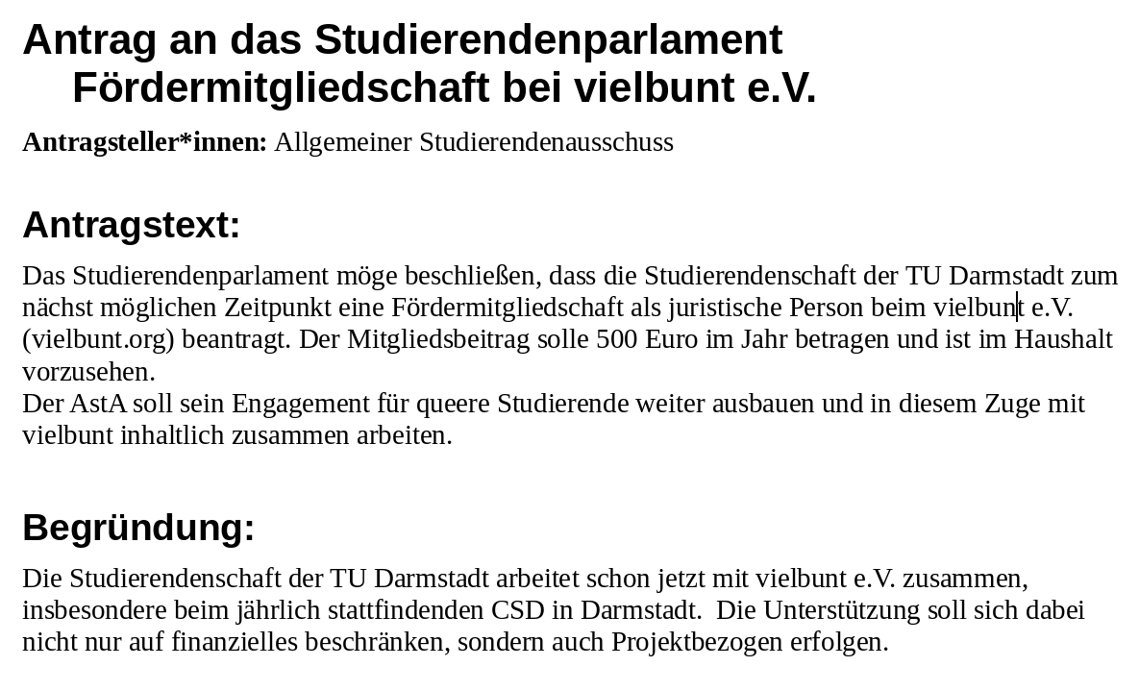
Anträge
Datum?
Kontakt?
Rechts-grundlage?
Notes:
Weiße Kästen verschwinden durch Animation

Slide 10
Änderungsanträge
Müssen schriftlich eingereicht werden,
z.B. an praesidium@stupa.tu-darmstadt.de
Enthalten Sätze wie:
„Streiche […] und ersetze durch […]“
„Füge hinzu […]“
Handbuch der Rechtsförmlichkeit
https://hdr.bmj.de/page_f.2.html
Notes:
TODO: Überarbeiten

Slide 11
Resolutionen
Duden Definition
schriftliche, auf einem entsprechenden Beschluss beruhende Erklärung einer politischen, gewerkschaftlichen Versammlung o. Ä., in der bestimmte Forderungen erhoben [und begründet] werden
https://www.duden.de/rechtschreibung/Resolution
Außenwirkung
Handlungsaufforderung
Übliche Adressat*innen:
  TU, Studierendenwerk, Abgeordnete

Slide 12
Das StuPa Präsidium
Mitglieder:
2 gleichberechtigte Präsident*innen
2 Protokollant*innen
Aufgaben
Einladung zur Sitzung
Leitung der Sitzung
Einhaltung der Ordnung
Verfassen des Protokolls
Weiterleitung von Resolutionen
und Beschlüssen
Veröffentlichung des Protokolls

Slide 13
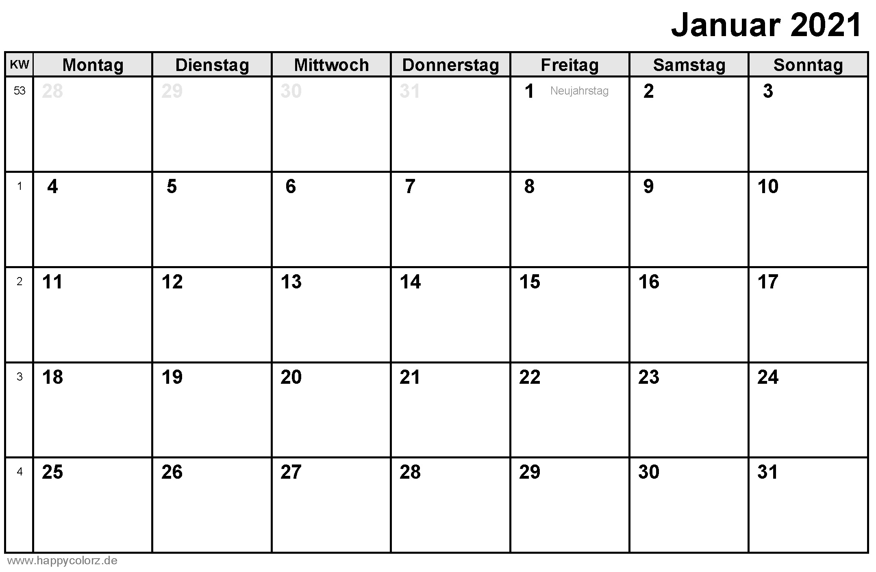
Genese von Sitzungen
23:59 Uhr
Deadline
Anträge
23:59 Uhr
Einladung
19:00 StuPa
Protokoll

Slide 14
Ablauf der Sitzung
Eintragung in die Anwesenheitsliste
Feststellung der Beschlussfähigkeit
Genehmigung der Tagesordnung
Genehmigung des Protokolls der letzten Sitzung(en)
Anträge von Gästen
Beratung über Berichte
Anträge und Wahlen

Slide 15
Ablauf der Sitzung
Anträge müssen vorher eingereicht werden
Wahlen müssen vorher angekündigt werden
Eilanträge sind möglich, aber zu begründen
zu allen Anträgen können Änderungsanträge gestellt werden
zur Tagesordnung können Anträge gestellt werden

Slide 16
Ablauf der Sitzung
Bei Debatten
spricht immer nur einer
gibt es eine Redeliste, das Präsidium leitet die Debatte
die Redezeit beträgt 2 Minuten
Für Abstimmungen
gibt es verschiedene Verfahren (geheim, offen, namentlich)
gibt es verschiedene Mehrheiten (einfache Mehrheit, 2/3 der Mitglieder, der Anwesenden etc.)
muss klar sein, über was abgestimmt wird (Aufgabe der Sitzungsleitung)

Slide 17
Offene und FLINTA*-Redelisten
Ganz simpel:
Beide Redelisten werden abwechselnd aufgerufen
Beginnend mit der FLINTA* Redeliste
Ist eine der beiden leer, wird mit der anderen weiter gemacht
Es gibt zwei verschiedene Stimmkarten
Nehmt euch zu Beginn der Sitzung die Stimmkarte zu der ihr euch zugehörig fühlt

Slide 18
GO-Anträge §20 (6)
Vertagung der Sitzung
Feststellung der Beschlussfähigkeit
Sitzungspause
Verlängerung der Sitzung
Nichtbefassung
Änderung der Tagesordnung
Vertagung
Schluss der Beratung
Schließen/Öffnen der Redeliste
Rückholung eines Tagesordnungspunktes
Ausschluss der Öffentlichkeit
Veränderung der Redezeitbegrenzung

Slide 19
Online Sitzungen
Nur in Ausnahmefällen
Big-Blue-Button
Parlamentarier*in hat einen personalisierten Zugangscode -> Dieser ist Geheim
Vor der Online Sitzung:
  Präsidium kontrolliert den Code
Nach der Online Sitzung:
  Parlamentarier*innen füllen das Verifizierungsdokument aus und schicken es innerhalb von 7 Tagen an das Präsidium

Slide 20
Weitere Infrastruktur des Parlaments
Mailinglisten
https://lists.asta.tu-darmstadt.de/stupa

Slide 21
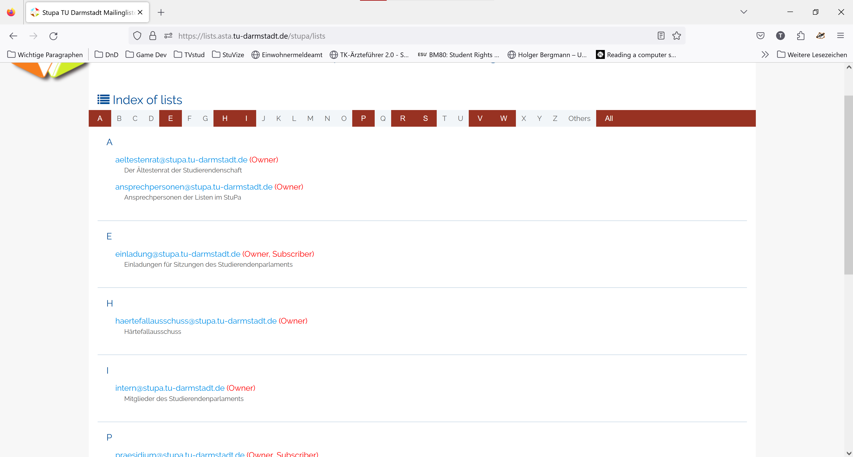
Mailinglisten

Slide 22
Mailinglisten
aeltestenrat@stupa.tu-darmstadt.de
ansprechpersonen@stupa.tu-darmstadt.de
haertefallausschuss@stupa.tu-darmstadt.de
intern@stupa.tu-darmstadt.de
  Nur gewählte Mitglieder des Studierendenparlaments
  Schließt die Öffentlichkeit aus
praesidium@stupa.tu-darmstadt.de
rpa@stupa.tu-darmstadt.de
stupa@stupa.tu-darmstadt.de
  eine offene Liste für alle Interessierten des Parlaments
  insbesondere Vertretungspersonen können sich auf stupa@ schreiben
vertrauenspersonen@stupa.tu-darmstadt.de
wahlausschuss@stupa.tu-darmstadt.de

Slide 23
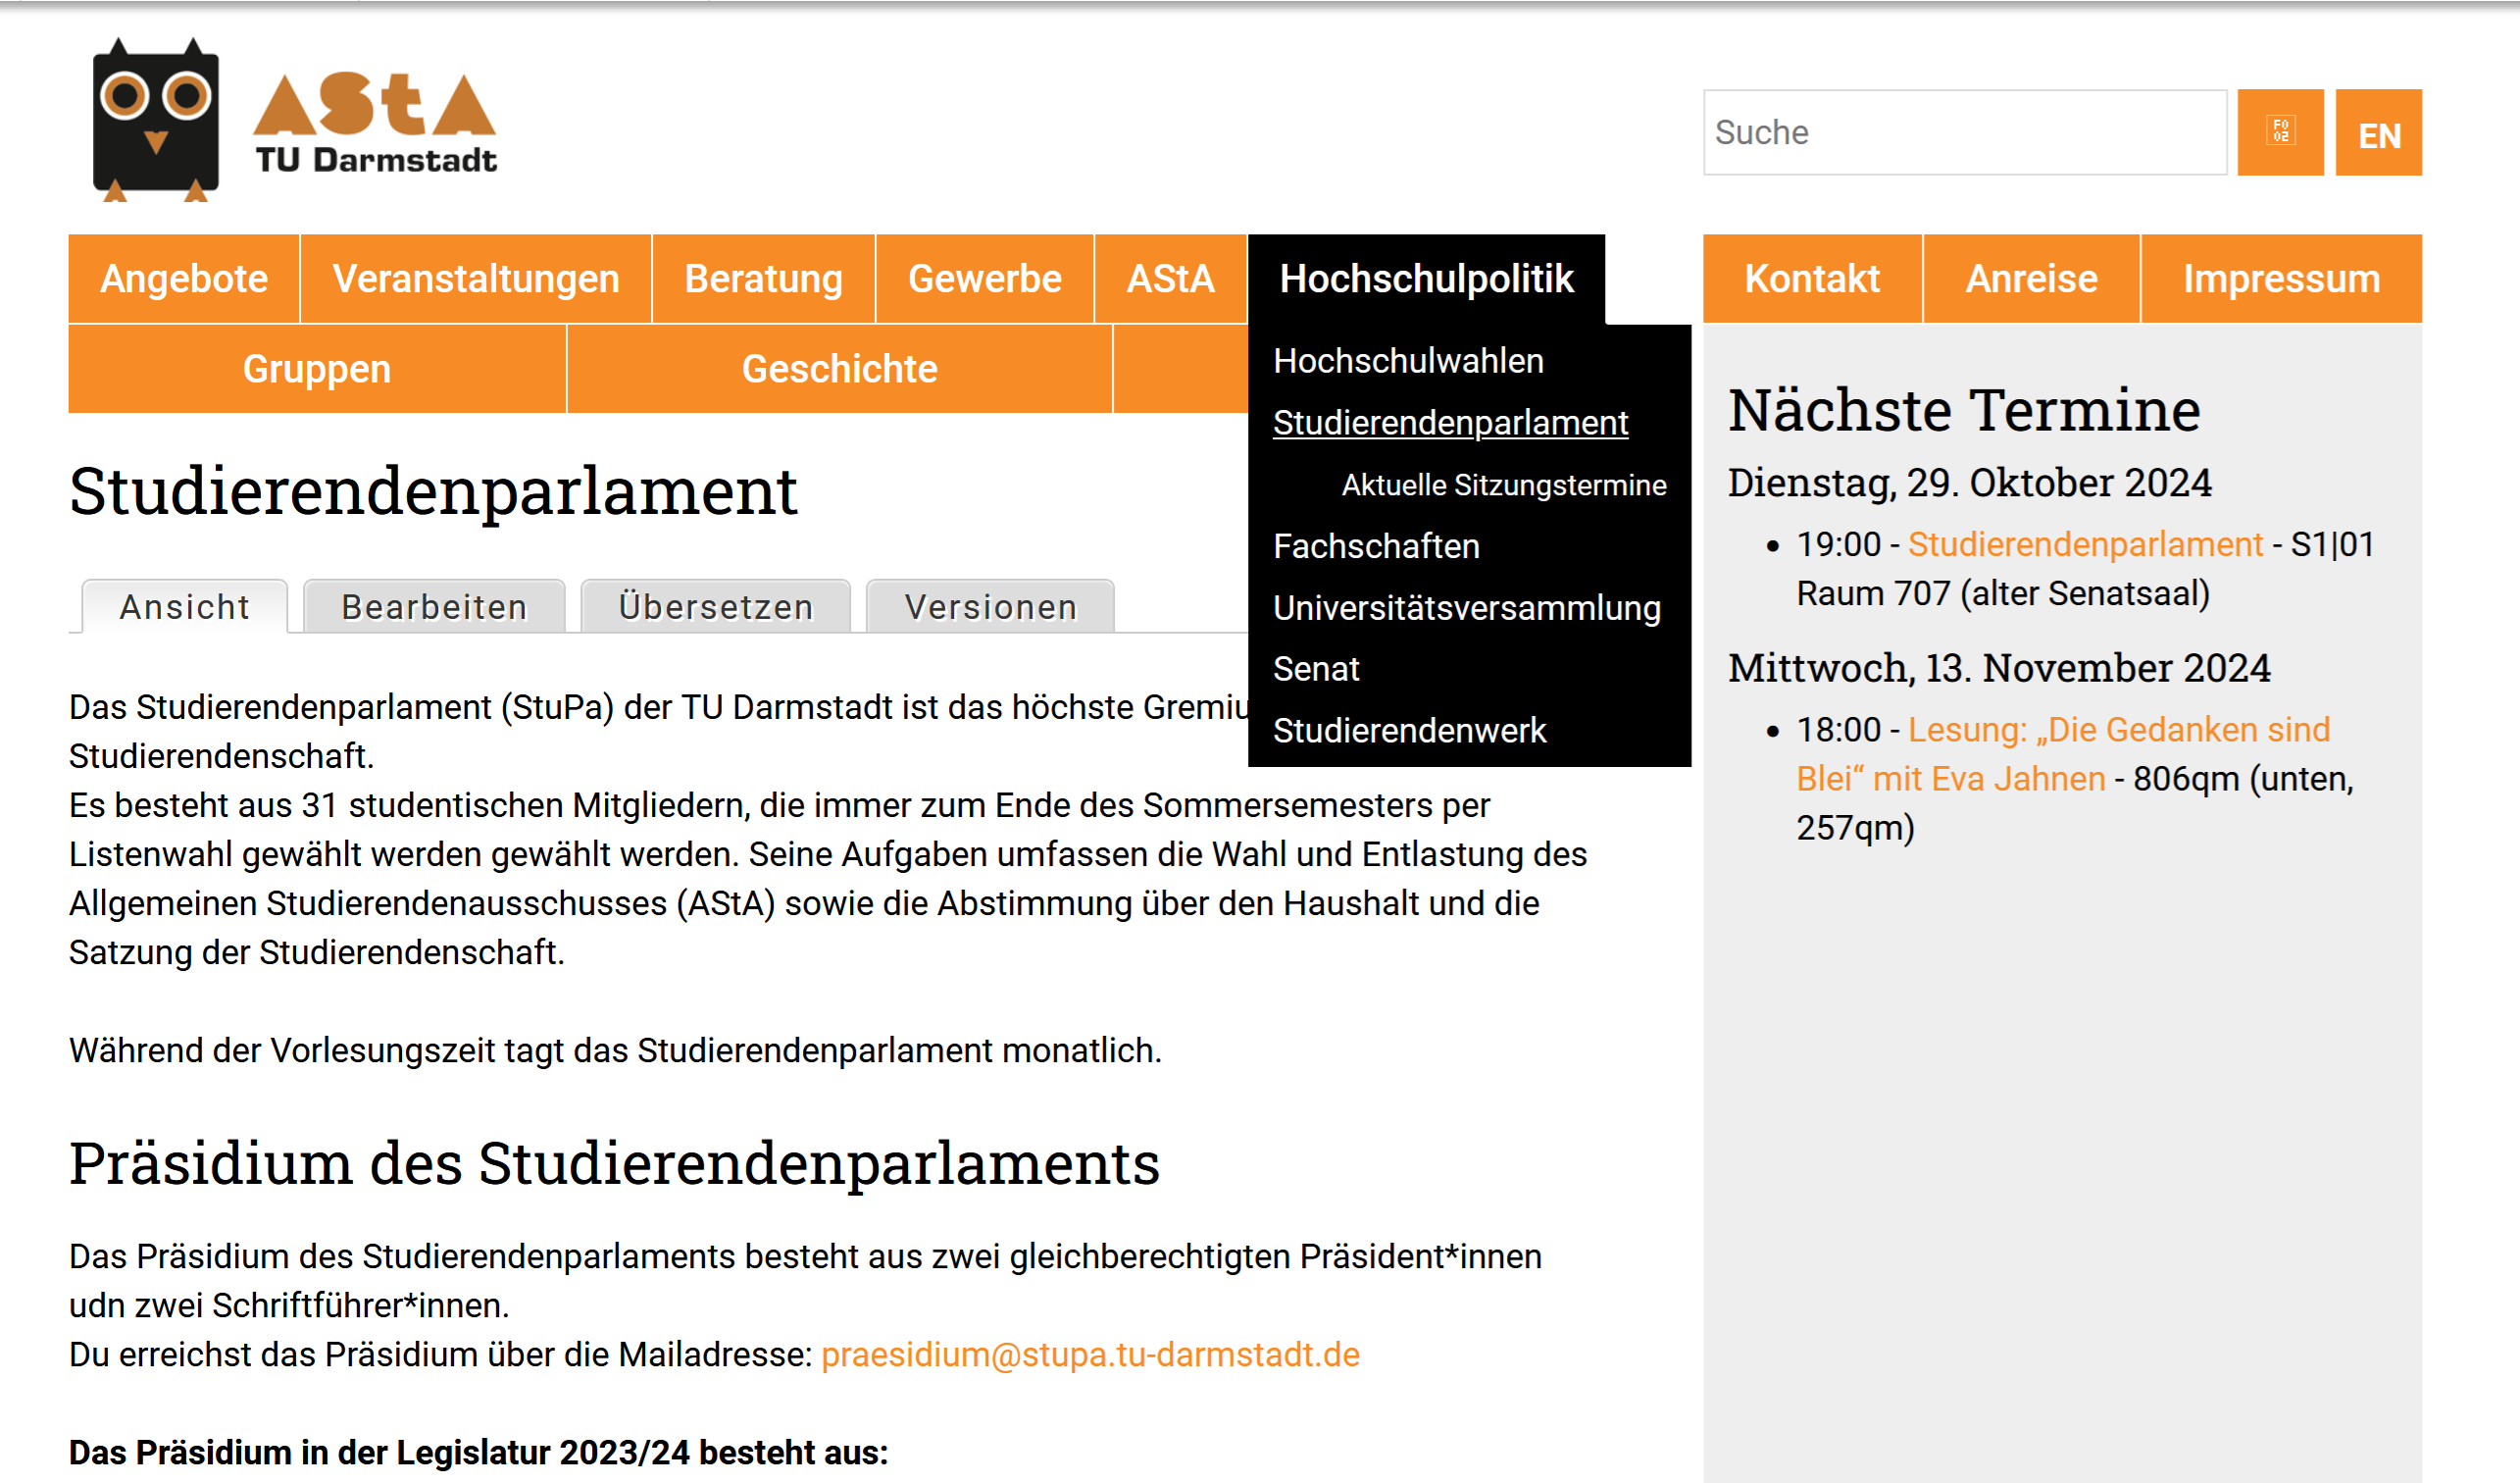
Weitere Infrastruktur des Parlaments

Slide 24
Weitere Infrastruktur des Parlaments
Mailinglisten
https://lists.asta.tu-darmstadt.de/stupa
Website
https://www.asta.tu-darmstadt.de/de/gremien/stupa

Slide 25
Fragen

